Slide 1
Нейронные сети
Рекуррентные сети

Slide 2
Занятие 4
RNN
LSTM
GRU
Bidirectional

Slide 3
RNN
1

Slide 4
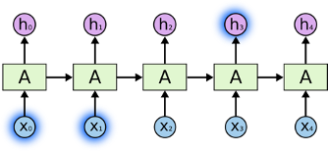
RNN

Slide 5
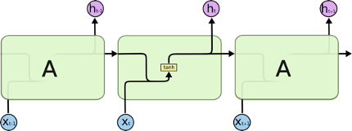
Vanilla RNN

Slide 6
LSTM
1

Slide 7
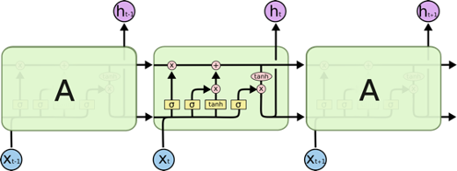

LSTM

Slide 8
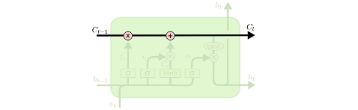

LSTM. Forget gate
Сигмоида возвращает число от 0 до 1:

Slide 9
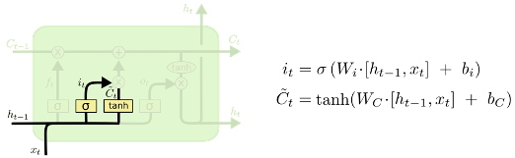
LSTM. Input and new cell state

Slide 10
LSTM. Input and new cell state

Slide 11
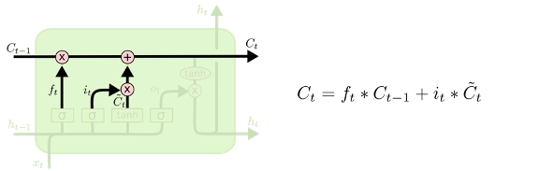
LSTM. New cell state

Slide 12
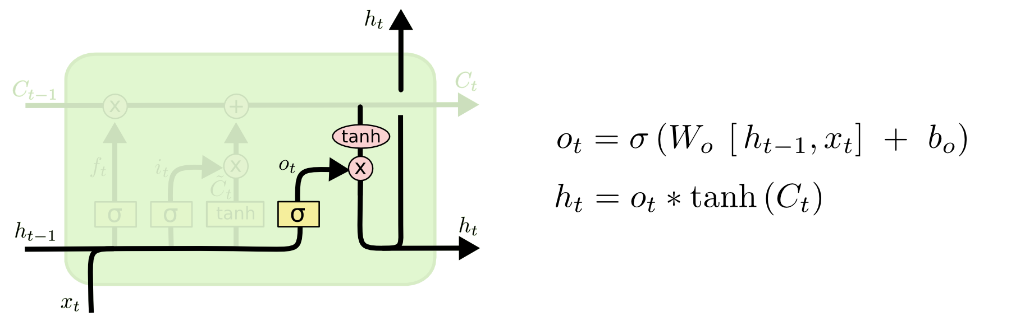
LSTM. Output gate and hidden

Slide 13
LSTM

Slide 14
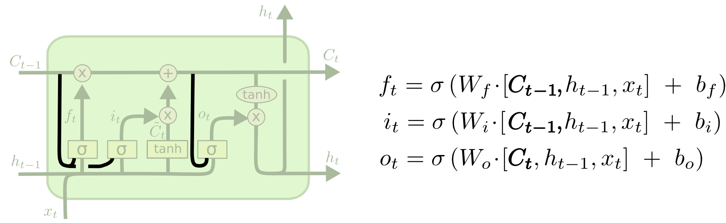
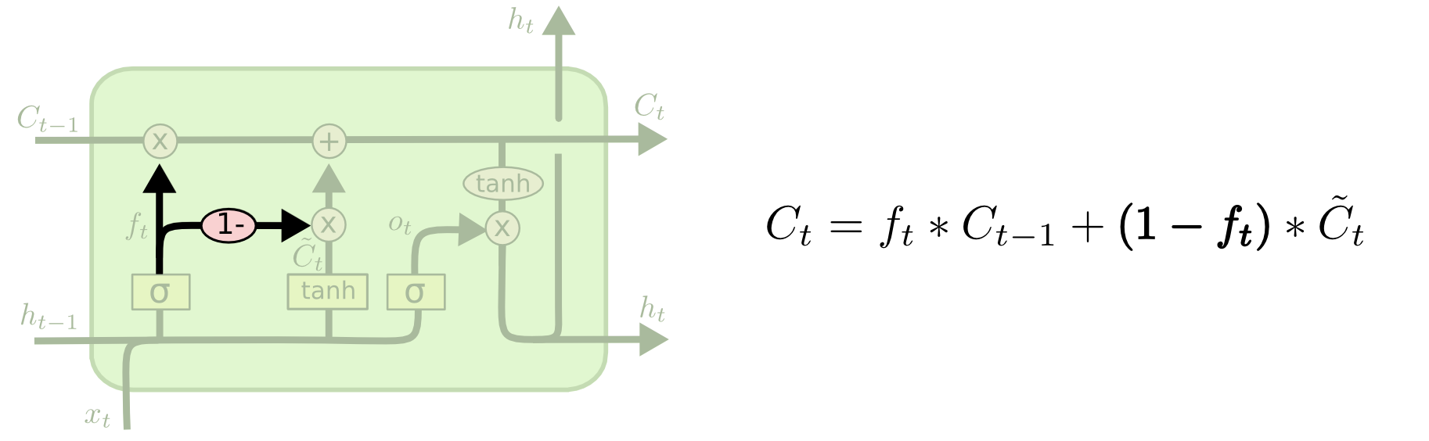
LSTM. Вариации

Slide 15
GRU
1

Slide 16
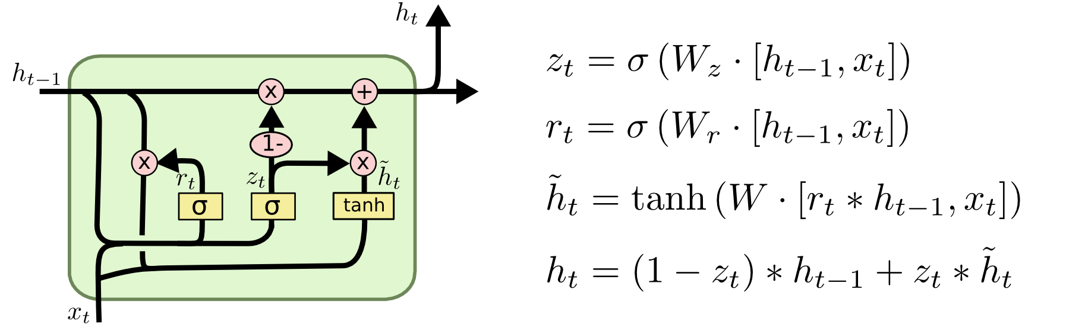
GRU

Slide 17
Bidirectional
1

Slide 18
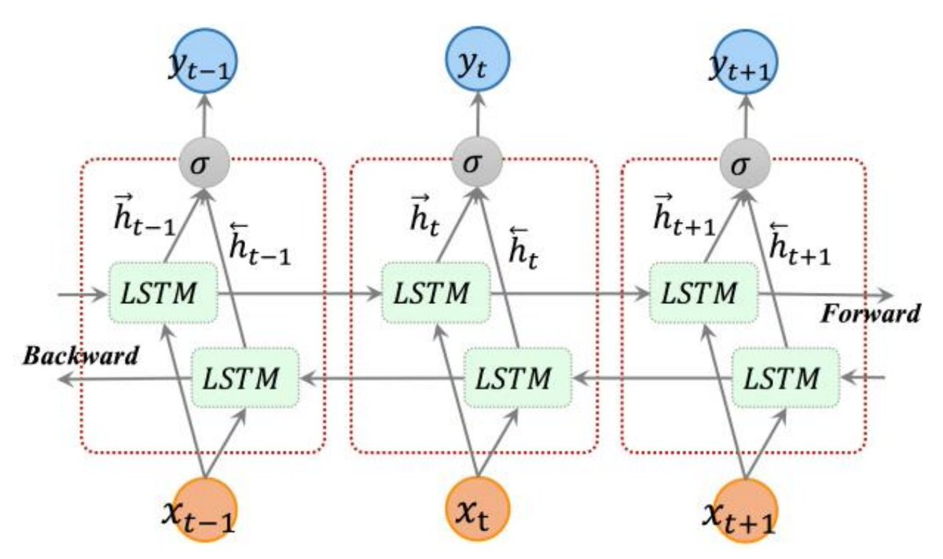
Bidirectional LSTM

Slide 19
Домашнее задание
Сравнить LSTM, RNN и GRU на задаче предсказания части речи (качество предсказания, скорость обучения, время инференса модели)
*к первой задаче добавить bidirectional

Slide 20
Спасибо за внимание!

